Slide 1





CHÀO MỪNG CÁC CON
ĐẾN VỚI TIẾT HỌC MÔN TOÁN

Slide 2
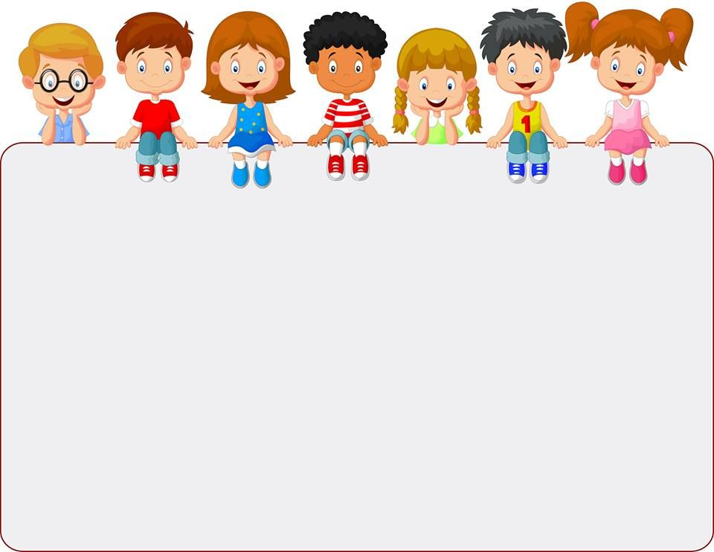
KHỞI ĐỘNG
Bài 1: Điền số thích hợp vào ô trống.
125
25 x 6 = x 25
125 x 7 = 7 x
6

Slide 3
KHỞI ĐỘNG
Bài 2 :
10 x 6
= 6 x 10
= 60
60 : 10
= 6

Slide 4


Thứ hai ngày 15 tháng 11 năm 2021
Toán
Nhân với 10; 100; 1000 …
Chia cho 10; 100; 1000 …

Slide 5

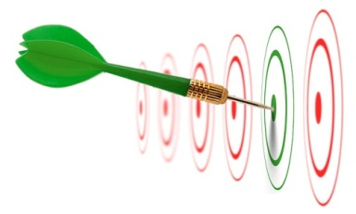



YÊU CẦU CẦN ĐẠT
Biết cách thực hiện phép nhân, phép chia một số tự nhiên với 10, 100, 1000,…
Bước đầu vận dụng tính nhanh khi nhân (hoặc chia) với 10, 100, 1000,…
Rèn tính chính xác, cẩn thận trong tính toán
Notes:
Gọi hs đọc

Slide 6




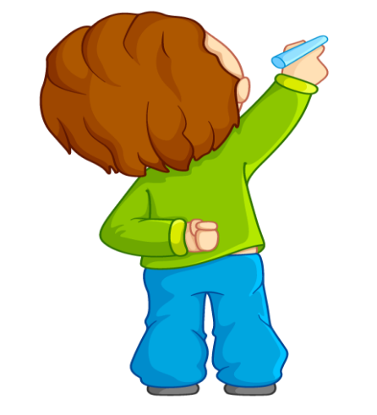

Các hoạt động trong tiết học
1
Khám phá
2
Thực hành
3
Vận dụng – Trải nghiệm

Slide 7


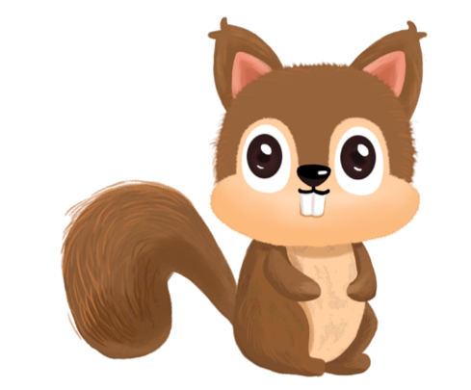
KHÁM PHÁ

Slide 8

1. a) 35 x 10 = ?
10
35 x 10 =
x 35
Áp dụng tính chất giao hoán của phép nhân ta có 35 x 10 = ? x ?
x
= 1 chục
35
= 350
= 35 chục
10 chính là mấy chục?
35 chục = ?
Vậy:
35 x 10 =
350

Slide 9

1. a) 35 x 10 = ?
35 x 10 =
10
x 35
=
1 chục
x
35
=
350
Vậy:
x
10
350
35
=
Khi nhân 35 với 10 ta chỉ cần thêm một chữ số 0 vào bên phải số 35.
Khi nhân 35 với 10 ta chỉ cần làm gì?
12 x 10 =
780
?
120
78 x 10 =
?
Khi nhân một số tự nhiên với 10 ta chỉ cần làm gì?
* Khi nhân một số tự nhiên với 10 ta chỉ việc viết thêm một chữ số 0 vào bên phải số đó .

Slide 10
b) Ngược lại, từ:
35 x 10 = 350
ta có:
:
10
35
350
=
Từ 35 x 10 = 350 ta lập được phép chia nào?
Khi chia 350 cho 10 ta chỉ cần làm gì?
Khi chia 350 cho 10 ta chỉ việc bỏ bớt đi một chữ số 0 ở bên phải số 350.
12
120 : 10 =
?
78
780 : 10 =
?
Khi chia số tròn chục cho 10 ta chỉ cần làm gì?
* Khi chia số tròn chục cho 10 ta chỉ việc bỏ bớt đi một chữ số 0 ở tận cùng bên phải số đó.

Slide 11
2. Tương tự, ta có:
a) 35 x 100 =
3500
3500 : 100 =
35
b) 35 x 1000 =
35000
35000 : 1000 =
35
Áp dụng cách nhân, chia trên hãy nêu nhanh kết quả các phép tính?

Slide 12

Nhận xét chung
* Khi nhân một số tự nhiên với 10, 100, 1000,… ta chỉ việc viết thêm một, hai, ba, … chữ số 0 vào bên phải số đó.
Khi nhân một số tự nhiên với 10; 100; 1000 ta chỉ cần làm gì?
* Khi chia số tròn chục, tròn trăm, tròn nghìn, … cho 10, 100, 1000, … ta chỉ việc bỏ bớt đi một, hai, ba, … chữ số 0 ở tận cùng bên phải số đó.
Khi chia số tròn chục cho 10; 100; 1000 ta phải làm gì?

Slide 13

Ghi nhớ
Khi nhân một số tự nhiên với 10, 100, 1000,… ta chỉ việc viết thêm một, hai, ba, … chữ số 0 vào bên phải số đó.
Khi chia số tròn chục, tròn trăm, tròn nghìn, … cho 10, 100, 1000, … ta chỉ việc bỏ bớt đi một, hai, ba, … chữ số 0 ở tận cùng bên phải số đó.

Slide 14
YÊU CẦU CẦN ĐẠT
Biết cách thực hiện phép nhân, phép chia một số tự nhiên với 10, 100, 1000,…
Bước đầu vận dụng tính nhanh khi nhân (hoặc chia) với 10, 100, 1000,…
Rèn tính chính xác, cẩn thận trong tính toán
Notes:
Gọi hs đọc

Slide 15
THỰC HÀNH

Slide 16


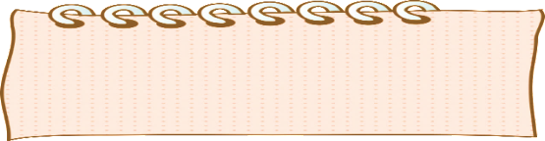
1. Tính nhẩm:
Làm miệng
Bài yêu cầu gì?
Tính nhẩm là tính như thế nào?
a)
18 x 10 =
180
82 x 100 =
8200
18 x 100 =
1800
75 x 1000 =
75000
18 x 1000 =
18000
19 x 10 =
190
b)
9000 : 10 =
900
6800 : 100 =
68
9000 : 100 =
90
420 : 10 =
42
9000 : 1000 =
9
2
2000 : 1000 =
Muốn nhẩm nhanh kết quả con dựa vào đâu?

Slide 17

2
Viết số thích hợp vào chỗ chấm:
Bài yêu cầu gì?
…
tạ
300kg =
Làm vở
Muốn đổi 300kg = …tạ ta làm như thế nào?
Cách làm:
Ta có:
…
70kg =
7
yến
100kg =
1 tạ
? tạ
…
tạ
800kg =
8
Nhẩm:
300tạ =
30
tấn
…
300 : 100 =
3
12
tấn
120tạ =
…
Vậy: 300kg : 100 = 3 tạ
5
tấn
5000kg =
Nêu cách đổi các đơn vị đo khối lượng.
…
4
kg
…
4000g =

Slide 18
YÊU CẦU CẦN ĐẠT
Biết cách thực hiện phép nhân, phép chia một số tự nhiên với 10, 100, 1000,…
Bước đầu vận dụng tính nhanh khi nhân (hoặc chia) với 10, 100, 1000,…
Rèn tính chính xác, cẩn thận trong tính toán.
Notes:
Gọi hs đọc

Slide 19
Vận dụng – Trải nghiệm

Slide 20
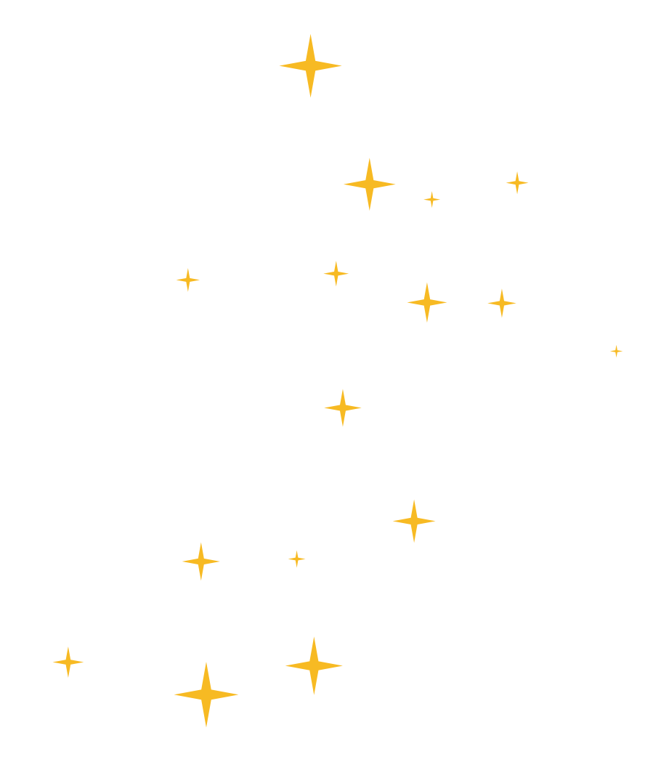




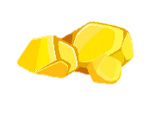

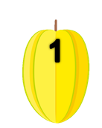


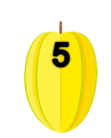
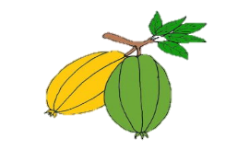




ĂN KHẾ
TRẢ VÀNG
Notes:
Click vào quả khế để đi đến câu hỏi
Tại slide câu hỏi, click vào con chim để quay về slide này
Chơi xong thì enter để xuất hiên người nông dân hạnh phúc
Click vào người nông dân để đi đến bài mới

Slide 21
Khi nhân một số tự nhiên với 100 ta làm thế nào?
Khi nhân một số tự nhiên với 100 ta chỉ việc viết thêm hai chữ số 0 vào bên phải số đó.

Slide 22
256 x 1000 = ?
256 000

Slide 23
20020 : 10 = ?
2002

Slide 24
9100 : 10 = ?
910

Slide 25
1020 x 100 = ?
102 000

Slide 26
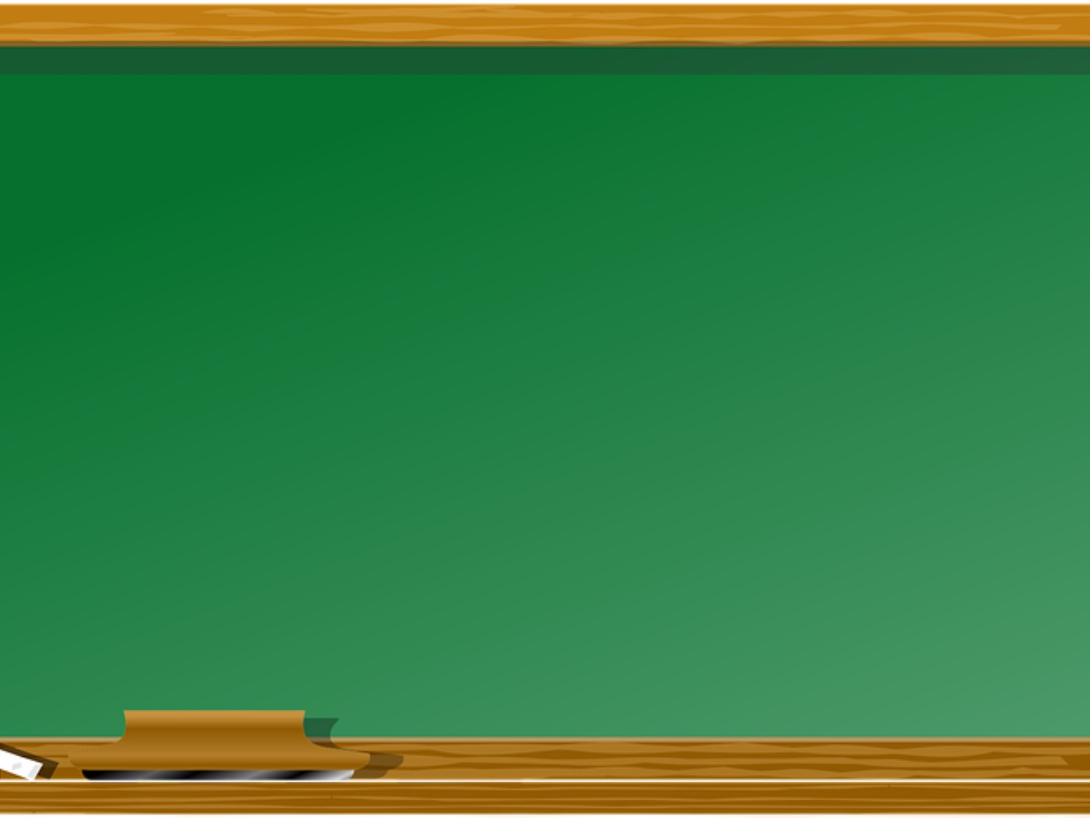

Tập đi siêu thị cùng Mẹ
Mẹ mua 1kg cá hồi, biết 100g cá có giá 35 000 đồng. Vậy 1kg cá hồi có giá bao nhiêu tiền?
Vận dụng

Slide 27
YÊU CẦU CẦN ĐẠT
Biết cách thực hiện phép nhân, phép chia một số tự nhiên với 10, 100, 1000,…
Bước đầu vận dụng tính nhanh khi nhân (hoặc chia) với 10, 100, 1000,…
Rèn tính chính xác, cẩn thận trong tính toán
Notes:
Gọi hs đọc

Slide 28


Dặn dò
- Ôn lại cách nhân ( hoặc chia) với 10, 100, 1000,…
- Hoàn thành các bài tập vào vở ô li.
- Xem trước bài sau: Tính chất kết hợp của phép nhân.

Slide 29
Chúc các con học tốt

